Slide 1
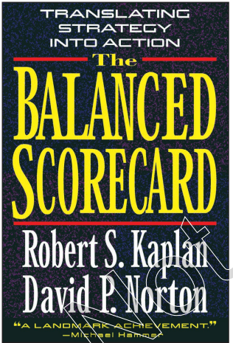
EL PROCÈS DE DIRECCIÓ ESTRATÈGICA
ANÀLISI
EXTERN
MISSIÓ I OBJECTIUS DE L’EMPRESA
DISSENY D’OPCIONS
ESTRATÈGIQUES
AVALUACIÓ I SELECCIÓ D’ESTRATÈGIES
POSADA EN PRÀCTICA
CONTROL ESTRATÈGIC
ANÀLISI
INTERN
Orientació bàsica de l’empresa
i del procés de decisió estratègica.
Diagnòstic, oportunitats, amenaces, fortaleses i debilitats
Suport organitzatiu, planificació i estratègies funcionals
Revisió del
procès de
decisió
estratègica.
Estratègies corporatives i competitives
Adequació, factibilitat i acceptabilitat
ANÀLISI ESTRATÈGIC
FORMULACIÓ
D’ESTRATÈGIES
IMPLANTACIÓ D’ESTRATÈGIES

Slide 2
DE LA FORMULACIÓ DE L’ESTRATÈGIA A LA IMPLANTACIÓ DE L’ESTRATÈGIA
EL PROCÉS D’AVALUACIÓ DE L’ESTRATÈGIA:
  L’adequació de les estratègies
  La viabilitat de les estratègies
  L’acceptabilitat de les estratègies
LA IMPLANTACIÓ DE LES ESTRATÈGIES
  Activitats de la implantació estratègica
  Factors d’èxit i fracàs de la implantació
EL CONTROL ESTRATÈGIC (quadre de comandament integral)
ESTRUCTURA I CANVI ORGANITZATIU
Guerra y Navas (2015), La dirección estratégica de la empresa. Teoría y aplicaciones, 5ª edición. 2015. Capítulo 17

Slide 3
OBJECTIUS DEL TEMA 7
Conèixer el procés mitjançant el qual es valoren les estratègies per poder escollir la més adequada.
Identificar els criteris per l’avaluació d’estratègies.
Identificar el paper de la implantació de les estratègies en la Direcció Estratègica de l’Empresa.
Identificar les principals activitats que implica la implantació de les estratègies.
Analitzar els problemes vinculats amb el canvi organitzatiu.
Conèixer la importància del control estratègic en l’avaluació de la Direcció Estratègica.

Slide 4
CRITERIS PER L’AVALUACIÓ D’ESTRATÈGIES
Fer front a les debilitats i amenaces.
Explotar les fortaleses i les debilitats.
Adequació als objectius de l’ organització.
Adequació
Consistència amb la situació definida per l’anàlisi estratègica (ajust estratègic)
Possibilitats d’implantació, ajust organitzatiu, cultura organitzativa.
Disponibilitat de recursos i capacitats.
Horitzó temporal de canvis.
Factible
Analitzar el funcionament de l’estratègia a la pràctica (ajust organitzatiu)
Acceptabilitat
Mesurar les conseqüències d’adoptar una estratègia
Criteris subjectius: expectatives dels grups d’interès.
Identificar per a qui ha de ser acceptable.
Rendibilitat, Valor afegit
Risc
Relacions de poder.

Slide 5
LA IMPLANTACIÓ DE LES ESTRATÈGIES
Concepte d’implantació:
Conjunt d’activitats i decisions, Necessàries per posar en marxa una estratègia formulada.
De manera que s’aconsegueixi la missió i els objectius estratègics.
Donades unes limitacions de recursos, capacitats i temps.

Slide 6
INTERACCIÓ ENTRE FORMULACIÓ I IMPLEMENTACIÓ
Adequada
Estratègia Formulada
Inadequada
Èxit S’aconsegueixen els objectius de creixement, valor o beneficis | Rescat o ruina Una bona implantació pot salvar una estratègia pobre i donar a la direcció temps per corregir-la o pot accelerar el seu fracàs
Problema Una pobre implantació entorpeix una bona estratègia. La direcció pot concloure que l’estratègia és inadequada. | Fracàs Causa de fracàs dificil de diagnosticar. Una estratègia pobre marcada per la incapacitat d’implantar-la
Excel·lent
Estratègia
Implantada
Pobre
O FER-HO BÉ O TENIR CAPACITAT DE REACCIÓ

Slide 7
FACTORS D’ÈXIT I FRACÀS EN LA IMPLANTACIÓ
Causes principals de FRACÀS:
Es necessita més temps per la implantació.
Definició pobre tasques i activitats clau i ineficaç coordinació.
Insuficients capacitats dels empleats implicats, escàs entrenament i instrucció dels empleats dels nivells inferiors.
Factors de l’entorn no controlables.
Inadequada direcció i lideratge.
Inadequat seguiment de les activitats per part del sistema d’informació.
CONTROL i IMPLEMENTACIÓ
(quadre de comandament integral)
SUPORT ORGANITZATIU
(Estructura i organització)

Slide 8
EL PROCÉS DE CONTROL ESTRATÈGIC-DISSENY
Mesura dels resultats de l’empresa
Definició de sistemes de control intern
Disseny d’un sistema d’informació
El control com a procés: etapes
Establiment d’objectius.
Mesura dels resultats
Identificació desviacions
Anàlisi de desviacions
Correcció de les desviacions (presa de decisions)

Slide 9
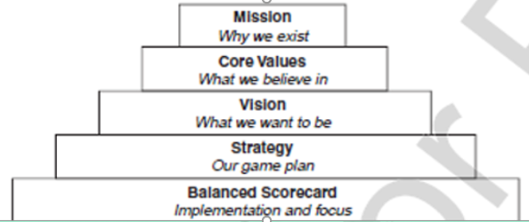
DE LA ESTRATEGIA AL PRESSUPOST VIA QUADRE DE COMANDAMENT
El balanced scorecard (quadre de comandament integral), com eina d’ implementació

Slide 10
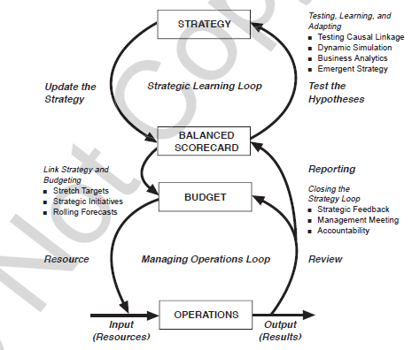
DE LA ESTRATEGIA AL PRESSUPOST VIA QUADRE DE COMANDAMENT

Slide 11
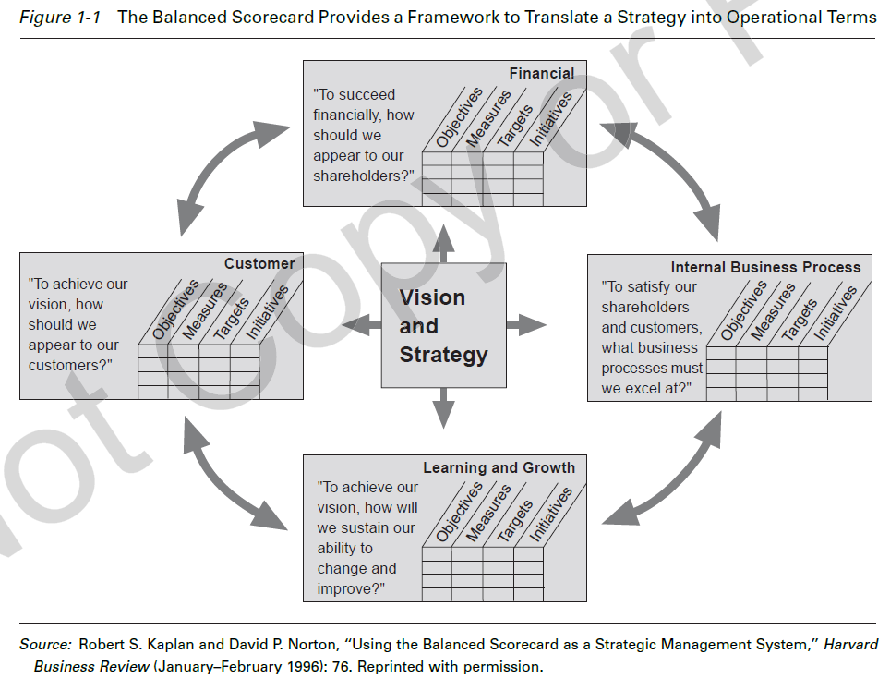
FENT OPERATIVA LA ESTRATEGIA

Slide 12
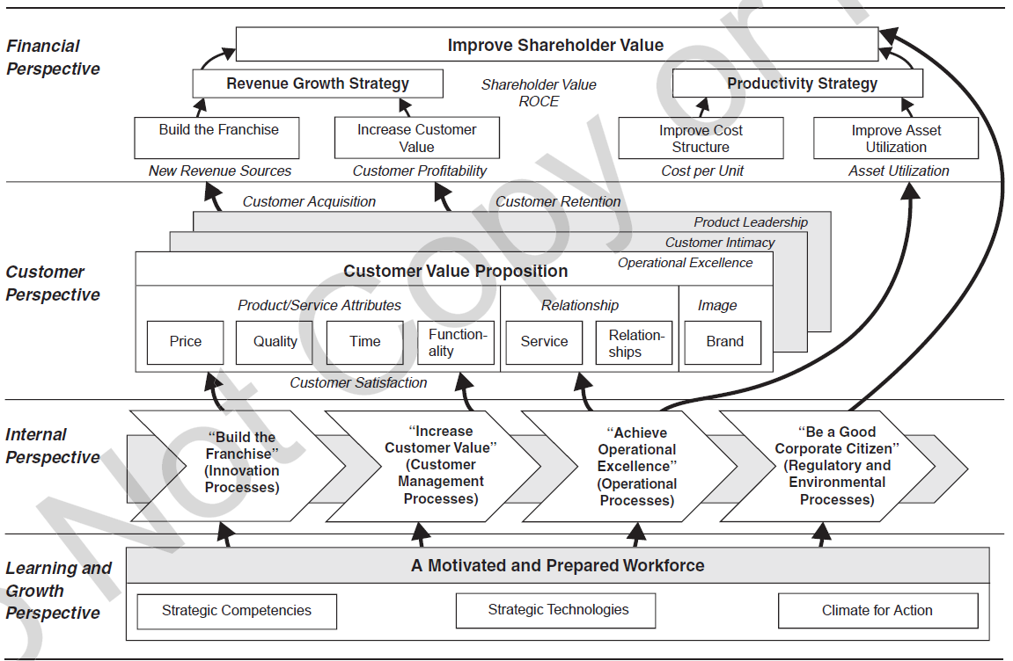
UN EXEMPLE GLOBAL

Slide 13
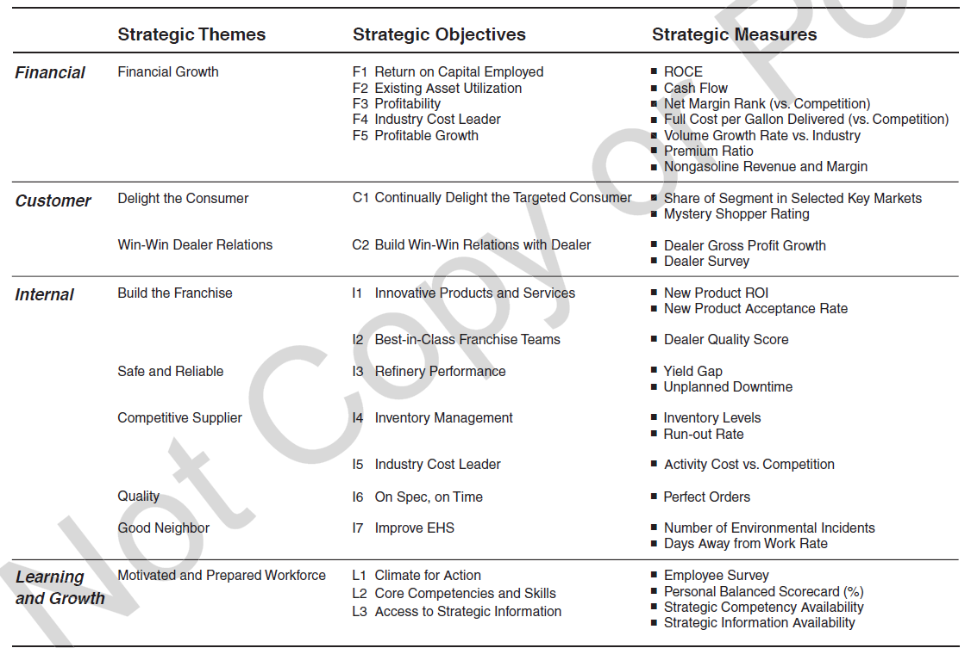

Slide 14
Estructura: Part fonamental d’ una organització
  Parts fonamentals:
  Nucli operacions
  Vèrtex estratègic (Directius)
  Línia mitjana (Directius)
  Tecnoestructura (Analistes)
  Staff de recolzament (Analistes)
  Ideologia
Tipologia i part clau :
organització empresarial Vèrtex estratègic
organització maquinal Tecnoestructura
organització professional Nucli operacions
organització diversificada Línia mitjana
organització innovadora Staff recolzament
organització missionera Ideologia
organització política cap

Slide 15
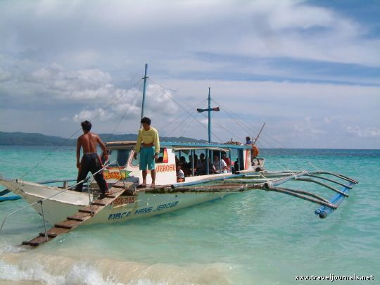
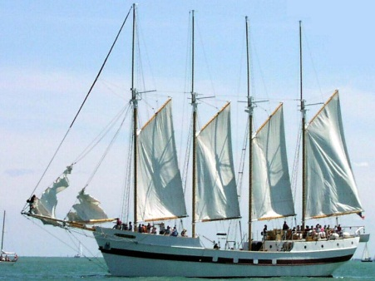

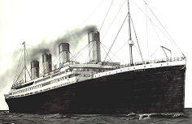
Evolució mecanismes coordinació
Normalització del procés de treball
Normalització dels resultats
Adaptació Mutua
Supervisió Directa
Adaptació Mutua
Normalització de les habilitats
Normalització de las normes

Slide 16
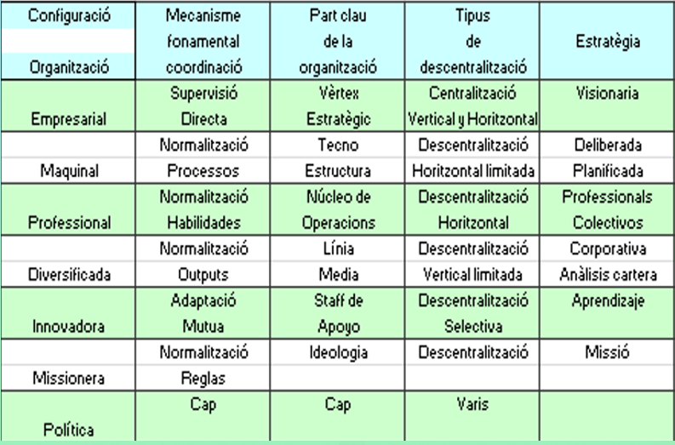
Las configuraciones estructurales: Resum

Slide 17
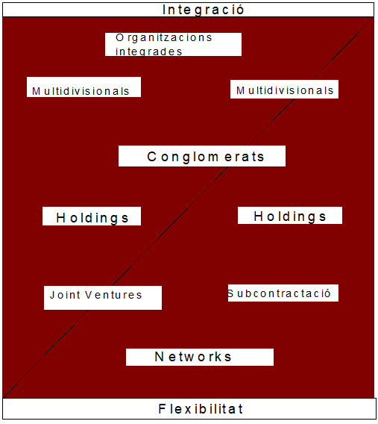
Mes empresa o mes Mercat

Slide 18
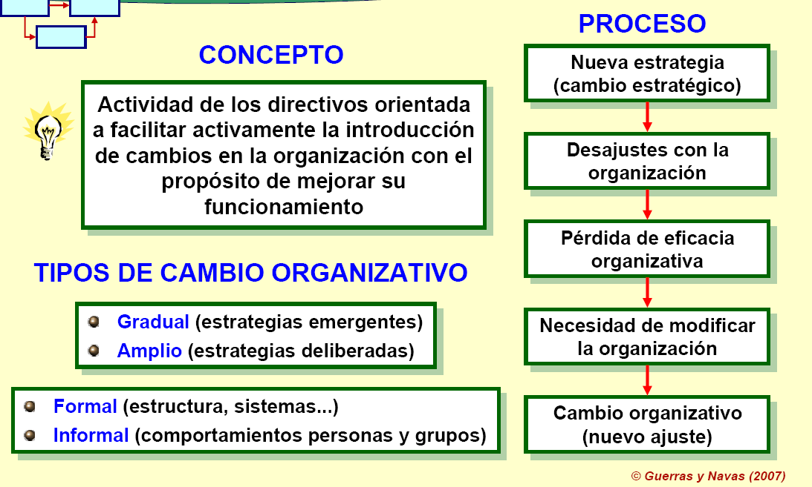
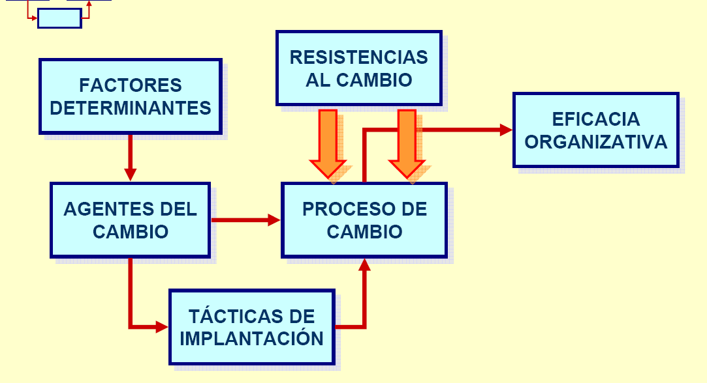
CANVI ORGANITZATIU

Slide 19
Explica els principals criteris que s’utilitzen per valorar l’ adaptació de
l'estratègia planificada a la realitat empresarial.
2. Fes una explicació detallada del concepte ajust organitzatiu i utilitza aquest
per explicar, les dificultats d’implantació de la estratègia vinculades a la falta d’ajust organitzatiu
3. Quins son els criteris que ens ajuden a poder valorar com acceptable una estratègia, explica aquest criteris i mira de posar exemples
4. Relacions entre estratègia formulada i implantada, quin factor principal ajuda a poder corregir els possibles problemes
5. Explica el concepte de quadre de comandament integral i comenta les 4 perspectives d’anàlisi i control que s’utilitzen en aquest model
6. Si estem intentar controlar amb el quadre de comandament l’objectiu de creixement financer, explica quins possibles sub-objectius podem utilitzar i quins ratis i mesures podem utilitzar per controlar quantitativament aquests sub-objectius
7. Parts fonamentals de l’ estructura organitzativa a partir de les tipologies de MINTZBERG.
8. Les opcions de coordinació i la seva relació amb la dimensió i la complexitat del negoci

Slide 20
LECTURES RECOMANADES
JOHNSON, G; SCHOLES, K; WHITTINGTON, R. (2006): “Dirección Estratégica”, Pearson-Prentice Hall, Madrid, 7ª edició, capítol 7.
ROBBINS, S.P. (2004): “ Comportamiento Organizacional”, Pearson Educación, México, 10ª edición, capítol 19.
THOMPSON, A.A,; STRICKLAND, A.J. (2004): “Administración Estratégica. Textos y Casos”. McGraw-Hill, México, 11ª edició, capítol 11.

Slide 21
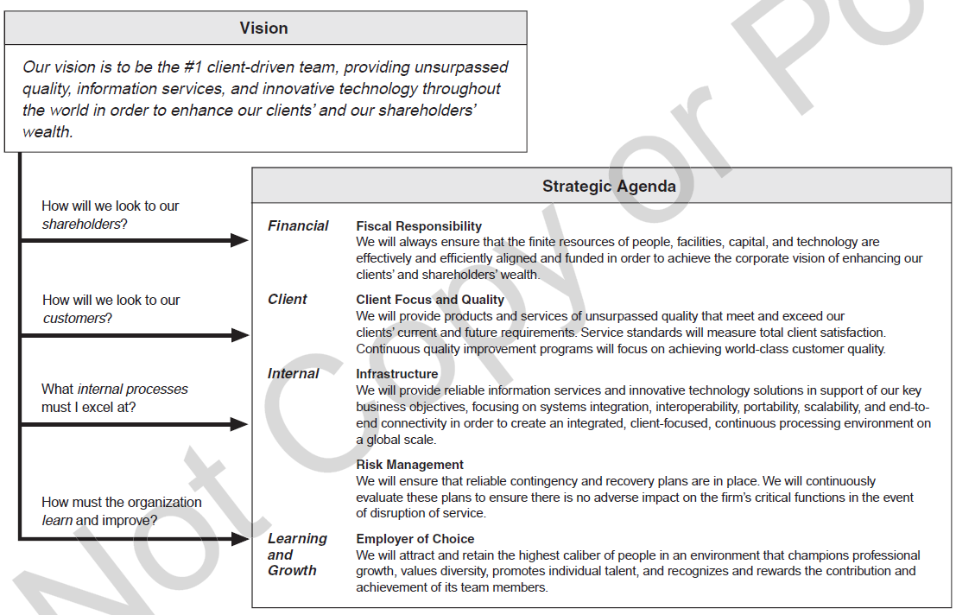
UN EXEMPLE

Slide 22
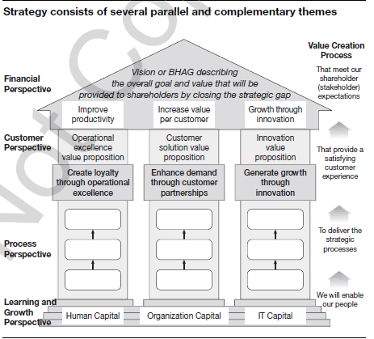

Slide 23
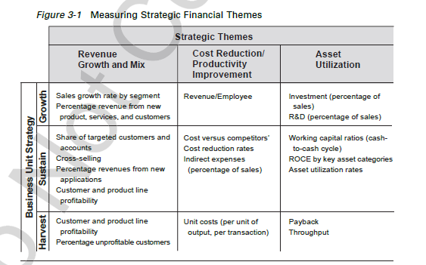
PERSPECTIVA FINANCERA

Slide 24
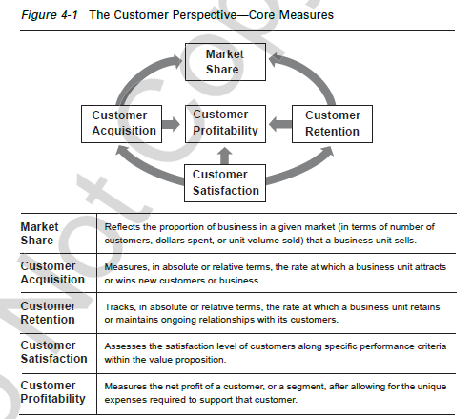
PERSPECTIVA DELS CLIENTS

Slide 25
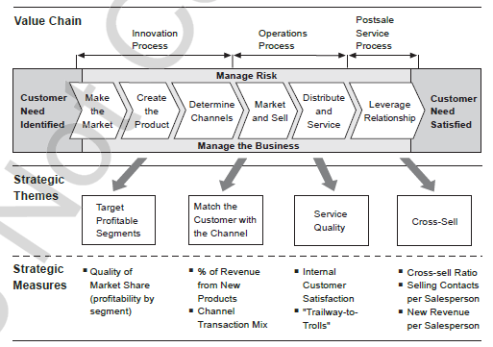
PERSPECTIVA DEL PROCÉS

Slide 26
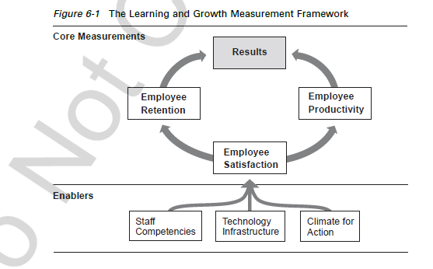
PERSPECTIVA APRENENTATGE CREIXEMENT

